Slide 1
ADB Monitor

Slide 2
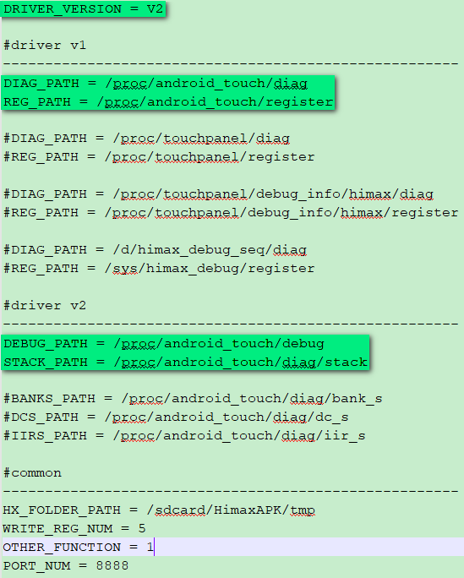

Setting
設定擋 (DEFINE_SETTING)
驱动版本设定V2或者V1
例如：在文档首行DRIVER_VERSION = V2
設定好diag & register path
# 代表註解
開啟路徑
dist/Moniter.exe
有看到RX TX數亮代表有認到裝置

Slide 3
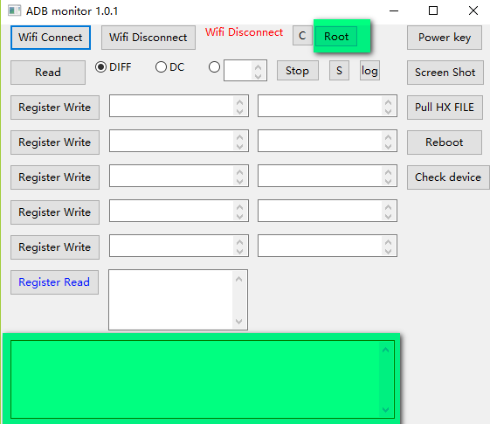
Monitor - Wifi connect
Wifi connect
手機要先連接電腦
手機與電腦必須在同一熱點下 (建議用自己的熱點)
點擊Wifi Connect 等message連接完成
當連接完時 多點兩三下 C按鈕，出現already connect message
拔掉USB線即可
注意: 當要連接回USB前 先按Wifi Disconnect

Slide 4
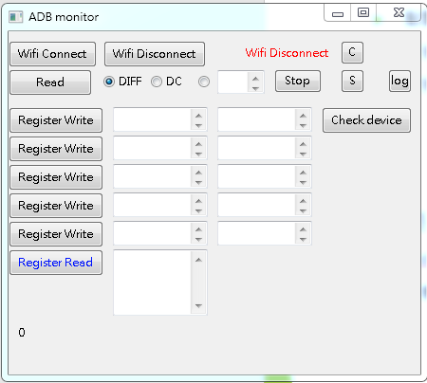
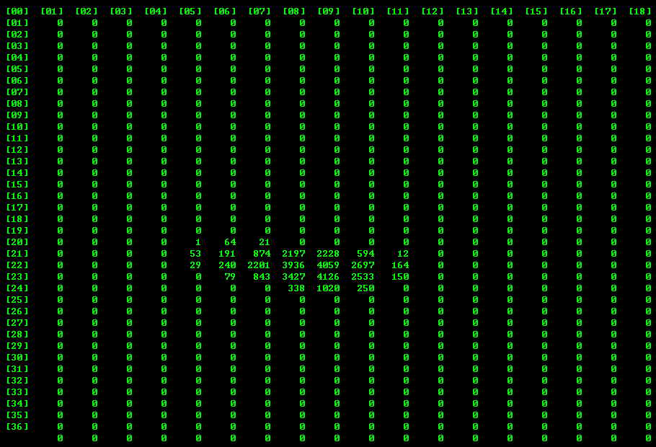
Monitor – Read rawdata
Rawdata
先選擇要看DIFF/DC/自行定義diag
點擊READ即可 (當有切換DIFF/DC/diag時要再重新按下)
STOP 即為停止log (會下echo 0 > diag)
Other
鎖住S按鈕，代表SRAM收值 (DC/DIFF為SRAM收值) (自行定義diag不管此S按鈕)
鎖住log代表將log存為txt擋，釋放掉log代表停止存放 (若再鎖住log會存放為另一放txt)

Slide 5

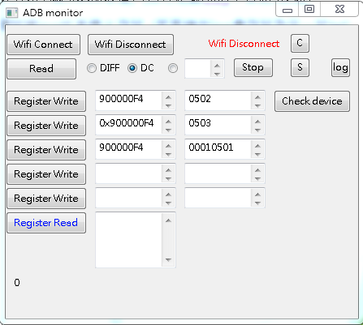
Monitor – Write rawdata
Write register
輸入要寫入的register address (有無0x都可以)
輸入要寫入的值 (可不用補滿4bytes，會自行補0)
若要增加寫入的register，在DEFINE_SETTING設定，再重開Monitor
(注意: 目前r/w register並沒有用thread所以需要等待)

Slide 6
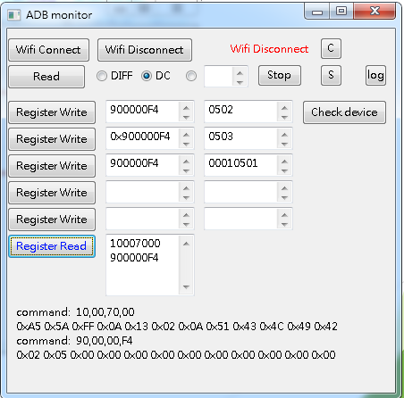
Monitor – Read rawdata
Read register
輸入要寫讀的register address (有無0x都可以)
可以一次多讀不同register
(注意: 目前r/w register並沒有用thread所以需要等待)

Slide 7
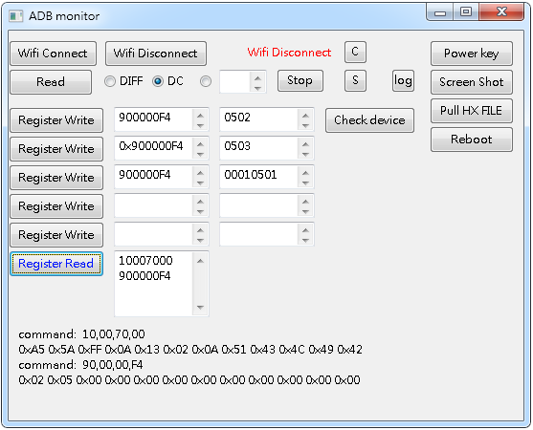
Monitor – Other function
Function
向右延展開Monitor可以看到其他功能

Slide 8

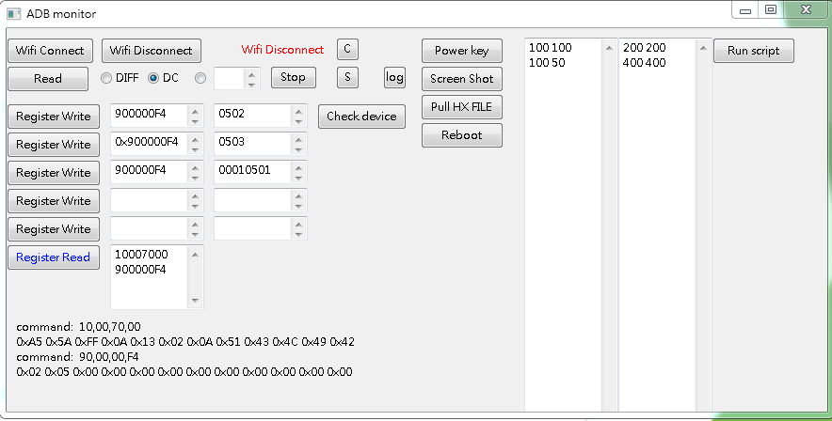
Monitor – Advanced function
Function
在DEFINE_SETTING設定OTHER_FUNCTION = 1，再重開Monitor
可以看到Run Script表格，此為上層下上報座標指令
Ex: 100 100 → 200 200 由座標(100, 100)畫線到(200, 200)
100 50 → 400 400 由座標(50, 100)畫線到(400, 400)

Slide 9
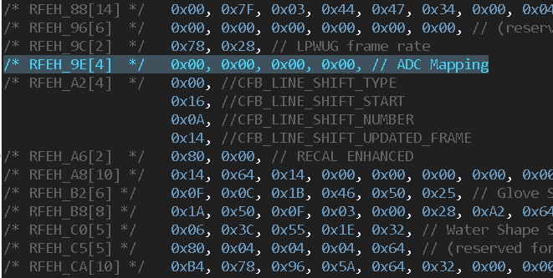
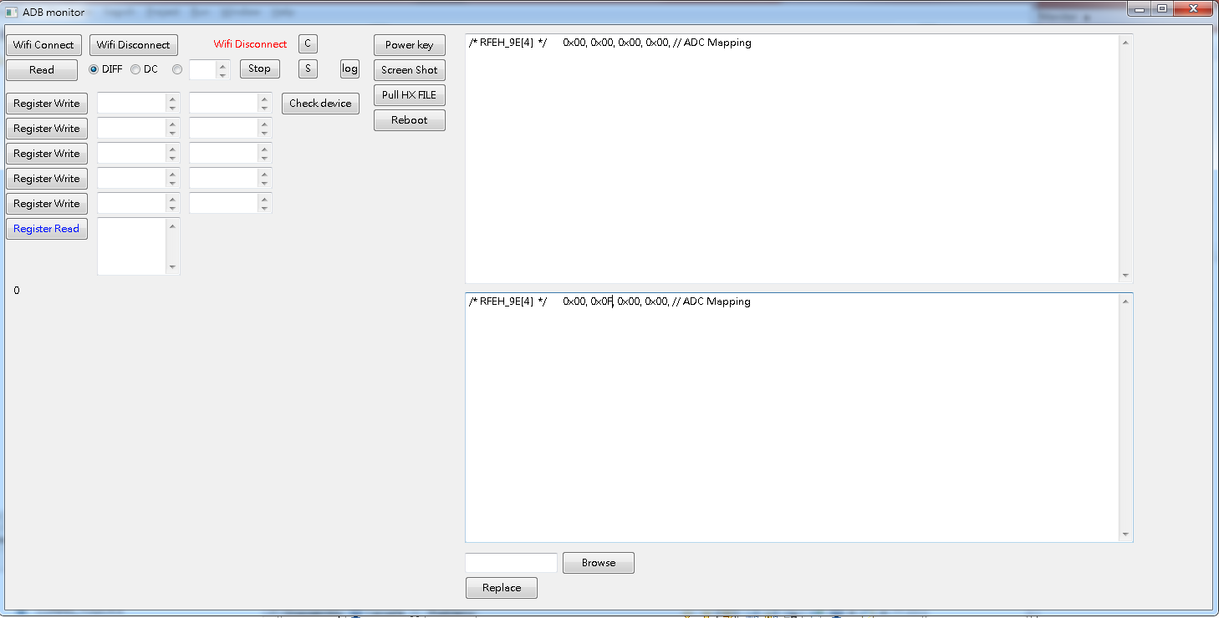
Monitor – Advanced function
頭
尾
Function
在DEFINE_SETTING設定OTHER_FUNCTION = 2，再重開Monitor
此為當要更動所有的tp initial code時，會自動更新所有檔案
注意: 上面為原先的內容，底下為更動內容 (一定要從頭到尾貼上)
Browse 為選擇tp_initial_code資料夾 (D:\workspace\pa5464\com_include\tp_initial_code)
按下Replace即可，message會顯示沒有更動到的檔案

